Slide 1
SOFTWARE TESTING KIỂM THỬ PHẦN MỀM
Nguyễn Thu Hường
Nguyễn Trọng Phúc

Slide 2
CHƯƠNG HAI
Quy trình kiểm thử phần mềm

Slide 3

Nội dung
Một số quy trình phát triển phần mềm.
Quy trình kiểm thử phần mềm
Sơ đồ tổ chức
Quy trình
Các bước trong quy trình kiểm thử
Lên kế hoạch
Phân tích
Thiết kế
Thực thi
Đánh giá

Slide 4
PHÁT TRIỂN PHẦN MỀM
Một số quy trình phát triển phần mềm

Slide 5
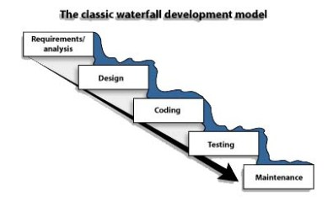
Quy trình phát triển phần mềm

Slide 6
Quy trình phát triển phần mềm
Mô hình thác nước:
Giai đoạn 1: Phân tích yêu cầu
Nắm được tất cả các yêu cầu.
Thảo luận và hướng dẫn để hiểu các yêu cầu.
Thực hiện thử nghiệm các yêu cầu để đảm bảo rằng các yêu cầu có thể kiểm chứng được hay không.
Giai đoạn 2: Thiết kế hệ thống
Theo yêu cầu, tạo ra thiết kế
Thảo luận về yêu cầu phần cứng /phần mềm.
Tài liệu thiết kế

Slide 7
Quy trình phát triển phần mềm
Mô hình thác nước:
Giai đoạn 3: Coding (Xây dựng/viết chương trình)
Theo thiết kế tạo ra các chương trình / code
Tích hợp code cho giai đoạn tiếp theo.
Unit testing
Giai đoạn 4: Testing (kiểm thử hệ thống)
Giai đoạn 5: Triển khai và Bảo trì hệ thống

Slide 8
Quy trình phát triển phần mềm
Mô hình thác nước được sử dụng khi:
Yêu cầu ổn định và không thay đổi thường xuyên.
Một ứng dụng nhỏ.
Không có yêu cầu mà không hiểu hoặc không rõ ràng.
Môi trường ổn định
Các công cụ và công nghệ được sử dụng là ổn định
Nguồn lực được đào tạo và sẵn sàng.

Slide 9
Quy trình phát triển phần mềm
Ưu điểm của mô hình thác nước:
Đơn giản, dễ hiểu và sử dụng.
Đối với các dự án nhỏ hơn, mô hình thác nước hoạt động tốt và mang lại kết quả phù hợp.
Vì các giai đoạn của mô hình thác nước cứng nhắc và chính xác, một pha được thực hiện một lần, nó rất dễ dàng để maintain.
Các tiêu chí đầu vào và đầu ra được xác định rõ ràng, do đó nó dễ dàng và có hệ thống để tiến hành chất lượng.
Kết quả được ghi chép tốt.

Slide 10
Quy trình phát triển phần mềm
Nhược điểm của mô hình thác nước:
Không thể chấp nhận thay đổi yêu cầu, gặp khó khan khi quay lại giai đoạn trước nếu có sự thay đổi yêu cầu.
Việc giao hàng của sản phẩm cuối cùng là muộn vì không có mẫu thử nghiệm được chứng minh trung gian.
Đối với các dự án lớn và phức tạp, yếu tố rủi ro cao hơn.
Không thích hợp cho các dự án mà yêu cầu được thay đổi thường xuyên.
Không làm việc cho các dự án dài và đang diễn ra.
Kể từ khi thử nghiệm được thực hiện ở giai đoạn sau, nó không cho phép xác định những thách thức và rủi ro trong giai đoạn trước đó nên chiến lược giảm thiểu rủi ro rất khó để chuẩn bị.

Slide 11
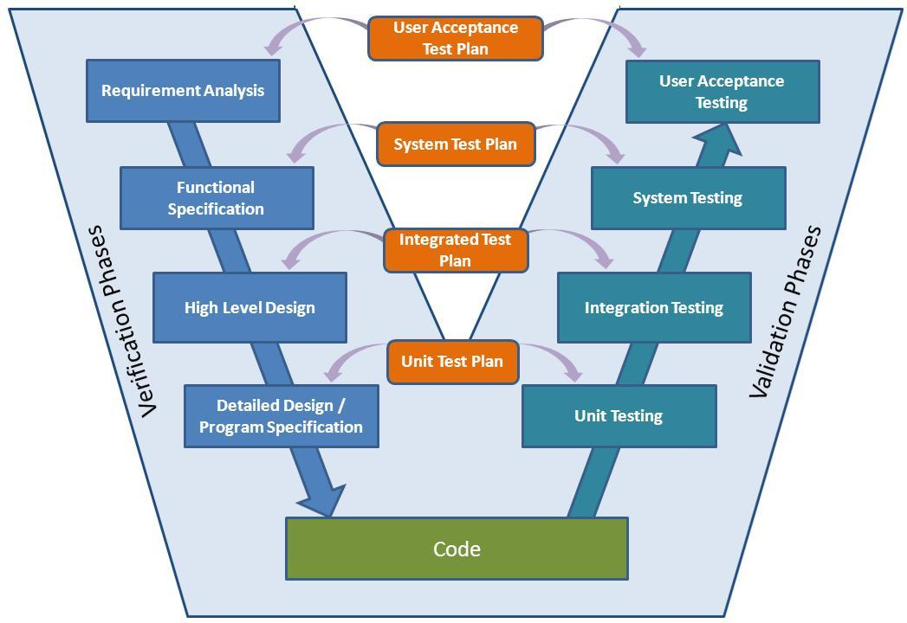
Quy trình phát triển phần mềm

Slide 12
Quy trình phát triển phần mềm
Mô hình chữ V
Trong mô hình V việc thực hiện kiểm tra được diễn ra ngay từ giai đoạn lấy yêu cầu. V mô hình cũng được gọi là mô hình xác minh (verification) và mô hình xác nhận (validation).
Trong mô hình V, các hoạt động phát triển và đảm bảo chất lượng được thực hiện đồng thời. Không có pha rời rạc được gọi là kiểm thử, thay vào đó kiểm thử được bắt đầu ngay từ giai đoạn lấy yêu cầu.

Slide 13
Quy trình phát triển phần mềm
Mô hình chữ V được ấp dụng khi:
Yêu cầu được xác định rõ ràng và không mơ hồ
Tiêu chí chấp nhận được xác định rõ ràng.
Dự án có quy mô vừa và nhỏ.
Công nghệ và công cụ được sử dụng không thường xuyên thay đổi.

Slide 14
Quy trình phát triển phần mềm
Ưu điểm của mô hình chữ V
Quá trình phát triển và quy trình quản lý có tính tổ chức và hệ thống
Hoạt động tốt cho các dự án có quy mô vừa và nhỏ.
Kiểm tra bắt đầu từ khi bắt đầu phát triển vì vậy sự mơ hồ được xác định ngay từ đầu.
Dễ dàng quản lý vì mỗi giai đoạn có các mục tiêu và mục tiêu được xác định rõ ràng.

Slide 15
Quy trình phát triển phần mềm
Nhược điểm của mô hình chữ V
Không thích hợp cho các dự án lớn và phức tạp
Không phù hợp nếu các yêu cầu thường xuyên thay đổi.
Không có phần mềm làm việc được sản xuất ở giai đoạn trung gian.
Không có điều khoản cho việc phân tích rủi ro nên có sự không chắc chắn và có tính rủi ro.

Slide 16
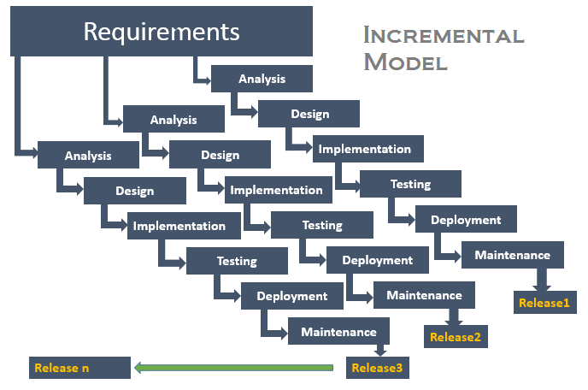

Quy trình phát triển phần mềm

Slide 17
Quy trình phát triển phần mềm
Mô hình tăng trưởng
Các yêu cầu được chia thành nhiều phần.
Chu kỳ được chia thành các module nhỏ, dễ quản lý.
Mỗi module sẽ đi qua các yêu cầu về thiết kế, thực hiện, … như 1 vòng đời phát triển thông thường.
Ứng dụng:
Áp dụng cho những dự án có yêu cầu đã được mô tả, định nghĩa và hiểu một cách rõ ràng.
Khách hàng có nhu cầu về sản phẩm sớm.

Slide 18
Quy trình phát triển phần mềm
Ưu điểm của Mô hình tăng trưởng
Phát triển nhanh chóng.
Mô hình này linh hoạt hơn, ít tốn kém hơn khi thay đổi phạm vi và yêu cầu.
Dễ dàng hơn trong việc kiểm tra và sửa lỗi.

Slide 19
Quy trình phát triển phần mềm
Nhược điểm của Mô hình tăng trưởng
Cần lập plan và thiết kế tốt.
Tổng chi phí là cao hơn so với mô hình thác nước.

Slide 20
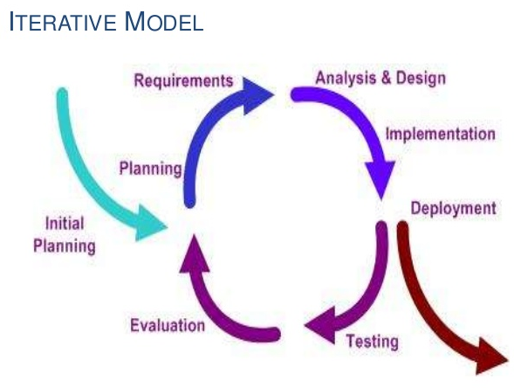

Quy trình phát triển phần mềm

Slide 21
Quy trình phát triển phần mềm
Mô hình lặp
Một mô hình được lặp đi lặp lại từ khi start cho đến khi làm đầy các yêu cầu.
Một phiên bản mới của phần mềm được tạo ra vào cuối mỗi lần lặp của mô hình.
Mô hình này có thể review dần dần để đi đến yêu cầu cuối cùng.

Slide 22
Quy trình phát triển phần mềm
Mô hình lặp áp dụng khi:
Yêu cầu chính phải được xác định; tuy nhiên, một số chức năng hoặc yêu cầu cải tiến có thể phát triển theo thời gian.
Một công nghệ mới đang được sử dụng và đang được học tập bởi nhóm phát triển trong khi làm việc trong dự án.
Phù hợp cho các dự án lớn và nhiệm vụ quan trọng.

Slide 23
Quy trình phát triển phần mềm
Ưu điểm của mô hình lặp
Xây dựng và hoàn thiện các bước sản phẩm theo từng bước.
Thời gian làm tài liệu sẽ ít hơn so với thời gian thiết kế.
Một số chức năng làm việc có thể được phát triển nhanh chóng và sớm trong vòng đời.
Ít tốn kém hơn khi thay đổ phạm vi, yêu cầu.
Dễ quản lý rủi ro.
Trong suốt vòng đời, phần mềm được sản xuất sớm để tạo điều kiện cho khách hàng đánh giá và phản hồi.

Slide 24
Quy trình phát triển phần mềm
Nhược điểm của mô hình lặp
Yếu cầu tài nguyên nhiều.
Các vấn đề về thiết kế hoặc kiến trúc hệ thống có thể phát sinh bất cứ lúc nào.
Yêu cầu quản lý phức tạp hơn.
Tiến độ của dự án phụ thuộc nhiều vào giai đoạn phân tích rủi ro.

Slide 25
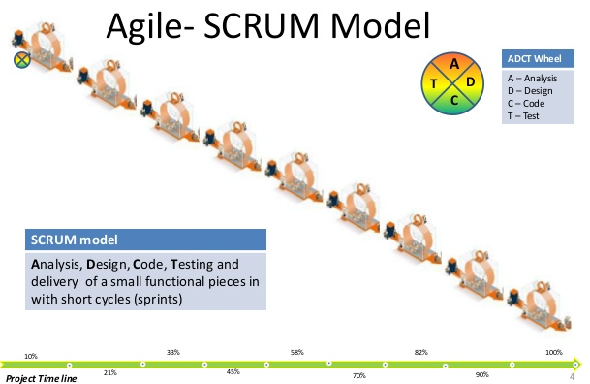
Quy trình phát triển phần mềm

Slide 26
Quy trình phát triển phần m
Mô hình Agile-Scrum
Áp dụng trong nhiều loại dự án khác nhau như Xây dựng, tài chính…
Agile là một phương pháp phát triển (phần mềm) linh hoạt. Nhằm mục đích đưa được sản phẩm đến tay người dùng càng nhanh càng tốt.
Phương pháp Agile thực hiện dự án dựa trên một quy trình lặp đi lặp lại trong đó các yêu cầu và giải pháp phát triển là kết quả của sự tham gia phối hợp giữa các bên liên quan.

Slide 27
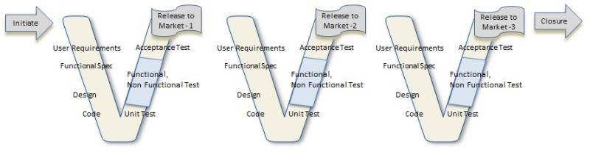
Quy trình phát triển phần mềm

Slide 28
Quy trình phát triển phần m
Bốn giá trị cốt lõi của Agile:
Cá nhân và sự tương tác quan trọng hơn các quy trình và công cụ: Khi phát triển phần mềm theo phương pháp Agile thì yếu tố con người là yếu tố quan trọng, chính con người mới là nhân tố tạo nên sự thành công cho dự án.
Sản phẩm tốt thì hơn là tài liệu đầy đủ: Theo phương pháp Agile thì việc tập trung thời gian để xây dựng sản phẩm đáp ứng đúng yêu cầu của khách hàng.
Cộng tác với khách hàng quan trọng hơn đàm phán hợp đồng.
Phản hồi thay đổi hơn là bám sát kế hoạch.

Slide 29
Scrum là một Framework của phương pháp Agile:
Cung cấp sự linh hoạt để kiểm soát và quản lý các yêu cầu cũng như sự phát triển của phần mềm.
Trong Scrum, công việc được thực hiện bởi Nhóm Scrum thông qua từng phân đoạn lặp liên tiếp nhau được gọi là Sprint

Slide 30
Ưu điểm của mô hình Agile-Scrum
Một người có thể làm được nhiều việc (vừa đóng vai trò là lập trình, vừa kiểm thử);
Có thể phát hiện lỗi sớm.
Khách hàng có thể sớm thấy được sản phẩm
Có thể Áp dụng cho những dự án có yêu cầu khách hàng thay đổi và không rõ ràng từ đầu.
Nhược điểm
Doanh nghiệp phải có đội ngũ nhân sự hiểu biết về Agile, đủ trình độ kỹ năng nhất định để sử dụng Scrum;
Vì luôn lắng nghe các ý kiến thay đổi của Khách hàng nên dễ bị thiếu thời gian và ngân sách…

Slide 31
KIỂM THỬ PHẦN MỀM
Quy trình kiểm thử phần mềm

Slide 32
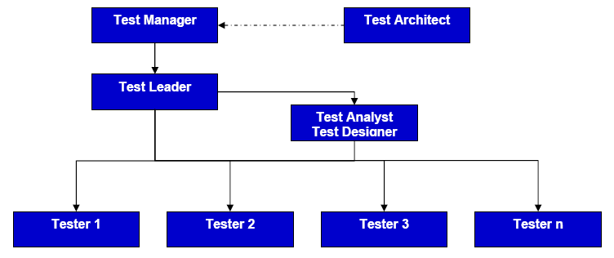
Sơ đồ tổ chức của kiểm thử

Slide 33
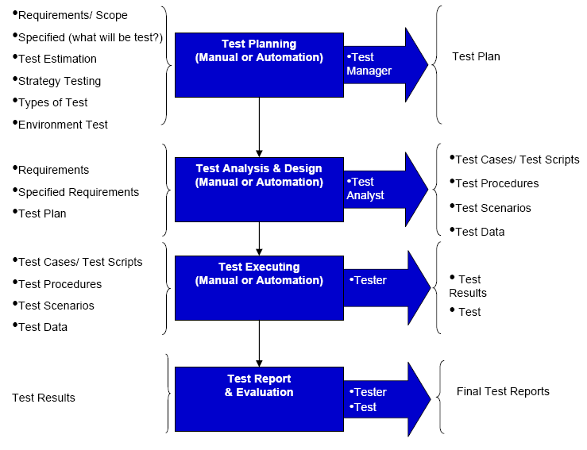
Quy trình chung của kiểm thử phần mềm

Slide 34
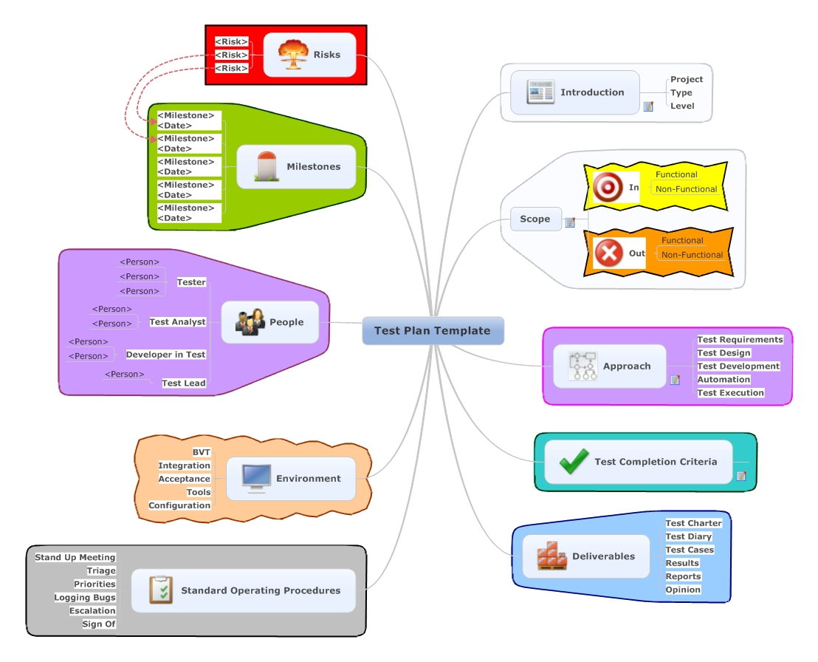
Test analysis and planning

Slide 35
Test planning
Nhận dạng các chiến lược được dùng để kiểm thử nhằm đảm bảo rằng sản phẩm thỏa mãn ₫ặc tả thiết kế phần mềm và các yêu cầu khác về phần mềm.
Định nghĩa các mục tiêu và phạm vi của nỗ lực kiểm thử.
Nhận dạng phần cứng, phần mềm và các tiện ích cần cho kiểm thử.
Nhận dạng các tính chất và chức năng sẽ được kiểm thử
Xác định các hệ số rủi ro gây nguy hại cho việc kiểm thử.
Lập lịch kiểm thử và phân phối công việc cho mỗi thành viên tham gia.

Slide 36
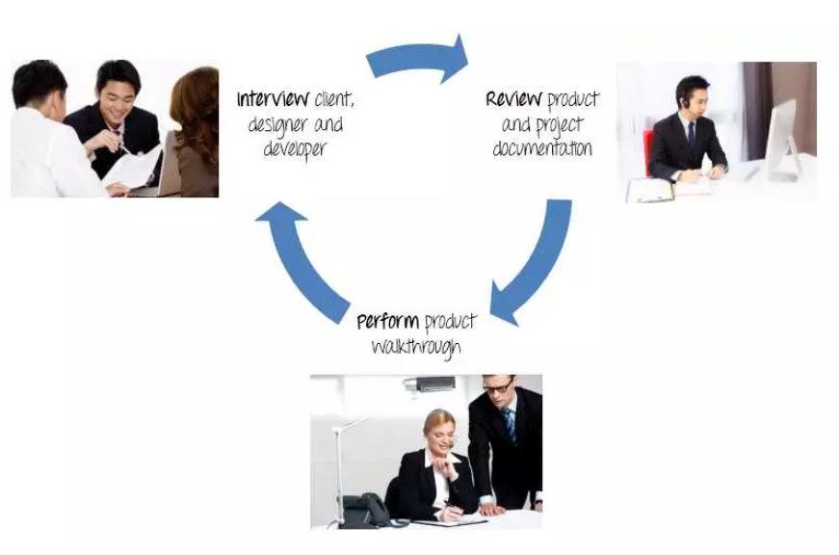
Test planning
B1: Phân tích sản phẩm
Ai sẽ sử dụng sản phẩm này
Nó dùng để làm gì?
Nó làm việc như thế nào?
Phần cứng/phần mềm sản phẩm sử dụng là gì?

Slide 37
Test Planning
B2: Xây dựng chiến lược kiểm thử
2.1 Định nghĩa phạm vi của kiểm thử: Những thành phần nào cần Test, những thành phần nào không cần Test.
Để xác định scope, bạn phải :
Nắm được yêu cầu chính xác của khách hàng
Ngân sách dự án
Đặc điểm kỹ thuật sản phẩm
Kỹ năng & trình độ của nhóm kiểm thử của bạn

Slide 38
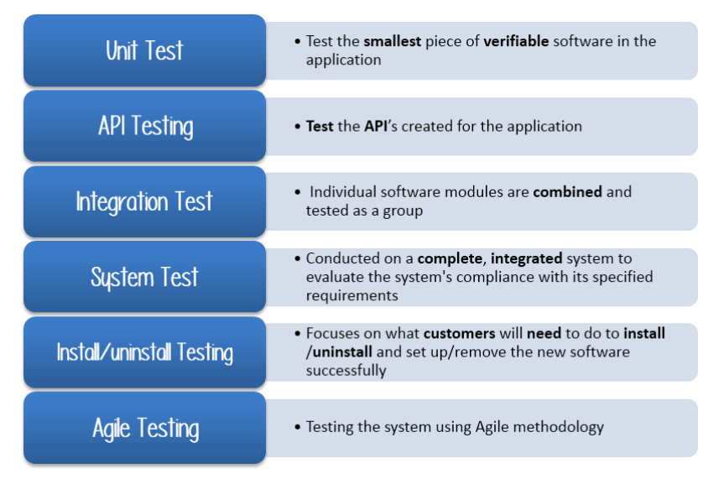
Test Planning
B2: Xây dựng chiến lược kiểm thử
2.2 Xác định loại kiểm thử.

Slide 39
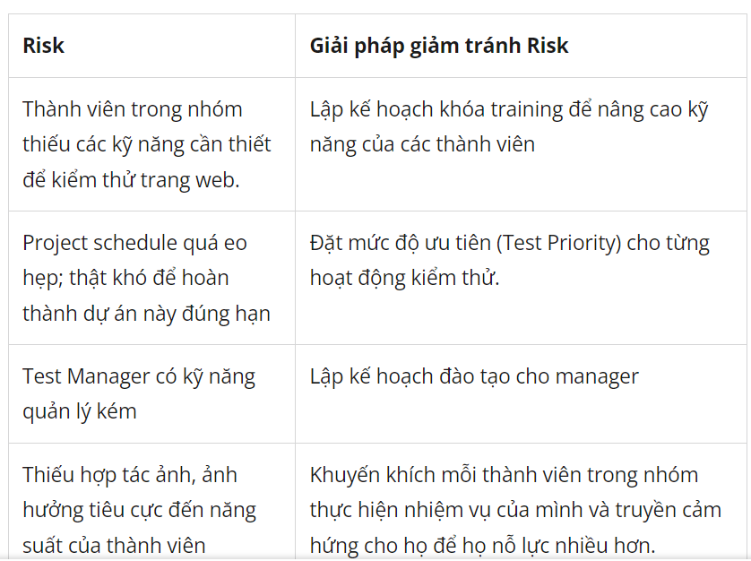
Test Planning
B2: Xây dựng chiến lược kiểm thử
2.3: Tạo và lưu trữ tài liệu về Risk & Issues

Slide 40

Test Planning
B2: Xây dựng chiến lược kiểm thử
2.4: Xác định ai sẽ là người Test và khi nào thì sẵn sàng Test

Slide 41
Test Planning
B3: Xác định mục tiêu kiểm thử. Để xác định mục tiêu kiểm thử:
Liệt kê tất cả các tính năng phần mềm (functionality, performance, GUI…) có thể cần kiểm thử.
Xác định mục tiêu hoặc mục đích của kiểm thử dựa trên các tính năng trên

Slide 42
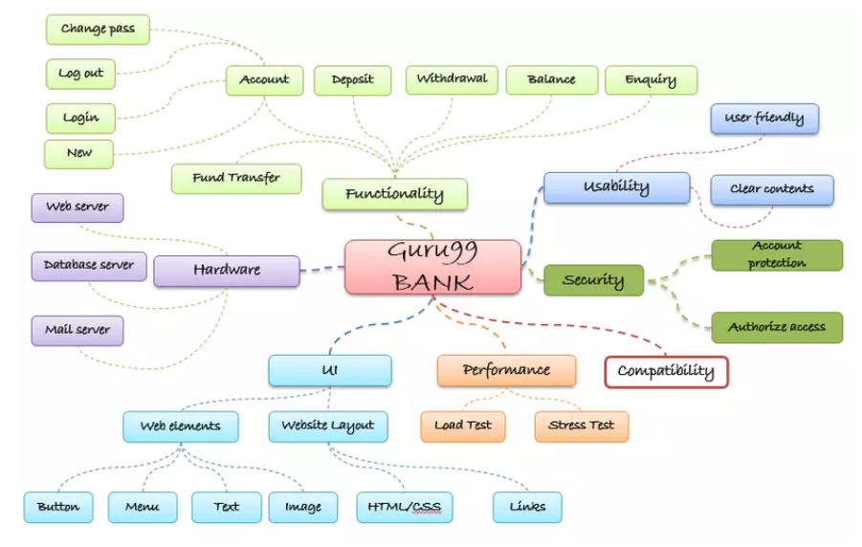
Các tính năng của Guru99Bank

Slide 43
Test Planning
B4: Xác định tiêu chí kiểm thử: tiêu chí thực hiện, đình chỉ, kết thúc kiểm thử.
B5: Hoạch định nguồn lực: Con người và hệ thống.
B6: Kế hoạch môi trường kiểm thử

Slide 44
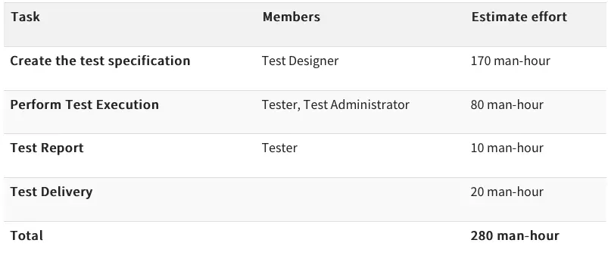
Test Planning
B7: Xây dựng lịch trình
B8: Xác định deliver sản phẩm được thử kiểm: danh sách tất cả các tài liệu, tool và các thành phần khác phải được phát triển và duy trì để hỗ trợ effort kiểm thử

Slide 45
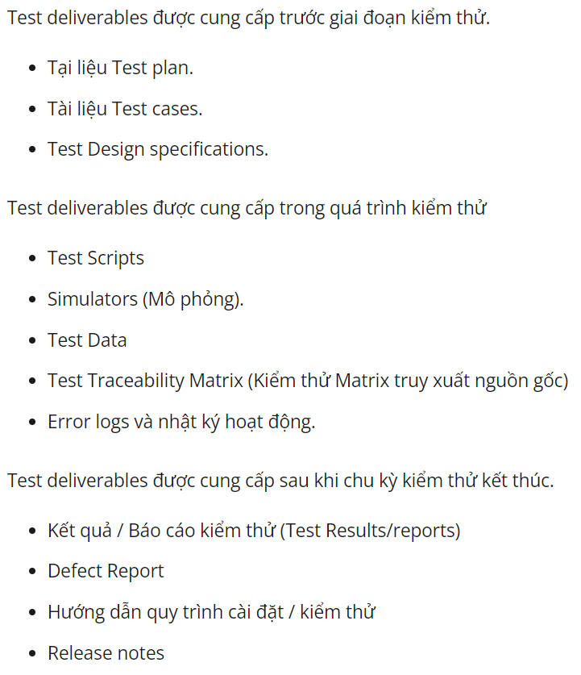

Slide 46
Test Design
Đầu vào: Tài liệu mô tả schedule của đội test cũng như các task cần làm trong dự án. (tài liệu Test planning)
Test design là tài liệu phác thảo những trường hợp cần kiểm thử. Hiểu một cách đơn giản thì nó là dạng rút gọn của test case. Test design có một số đặc điểm sau:
Thể hiện rõ quan điểm test, những case cần có để cover Spec.
Ngắn gọn, dễ hiểu.

Slide 47
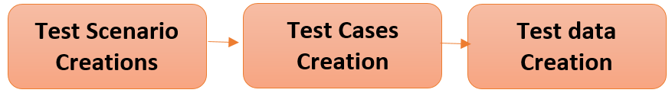
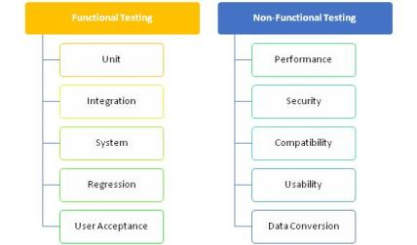
Test design

Slide 48
Test design
Các testcase cần bao phủ tất cả khía cạnh kiểm thử cho từng yêu cầu phần mềm.
Các testcase cần bao phủ tất cả yêu cầu trong các chiến lược kiểm thử.
Nếu cần kiểm thử tự động, Test Designer sẽ xây dựng các kịch bản dựa trên các Test case

Slide 49
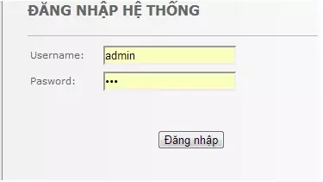
Test Design
Ví dụ cần test chức năng đăng nhập hệ thống. Biết User admin/123 đã được đăng kí trong hệ thống. User "test/123" đã bị xóa logic.

Slide 50
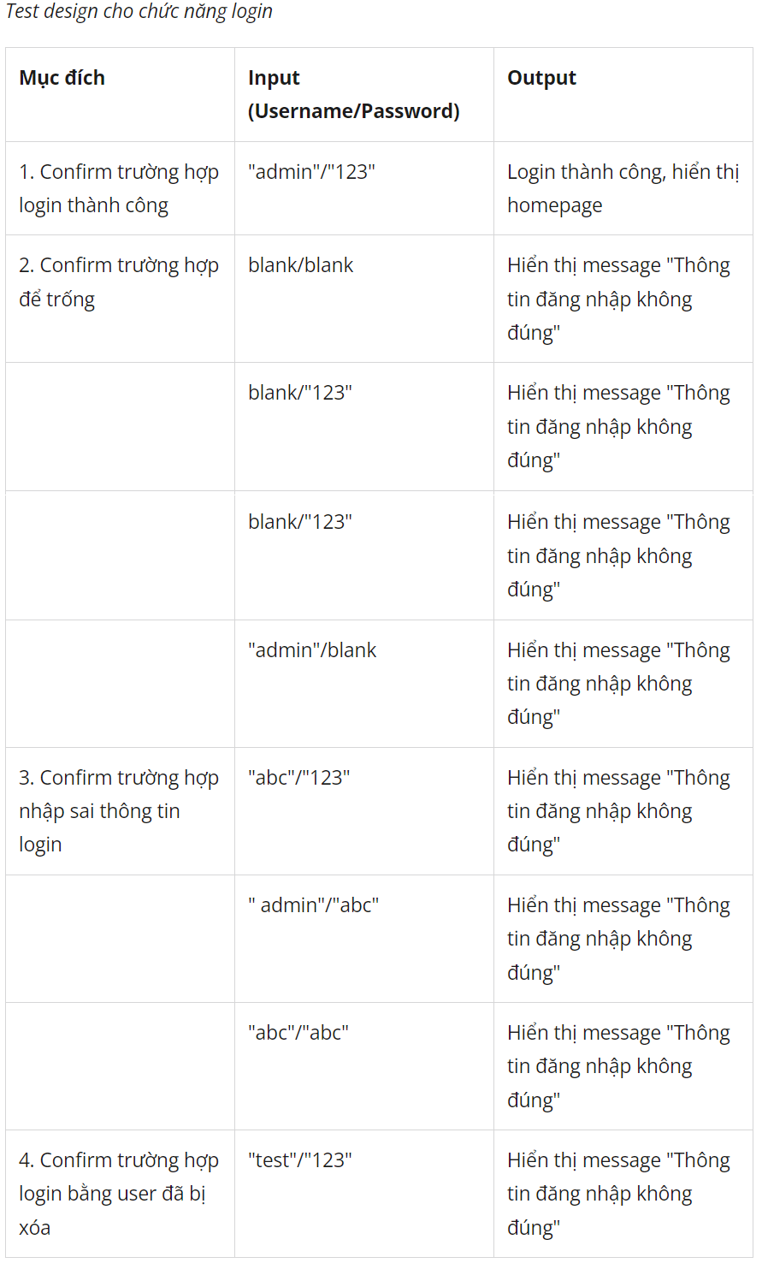

Slide 51
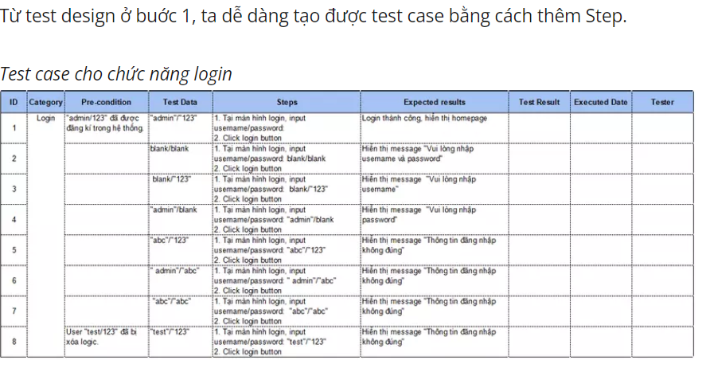
Test Design – Tạo test case

Slide 52
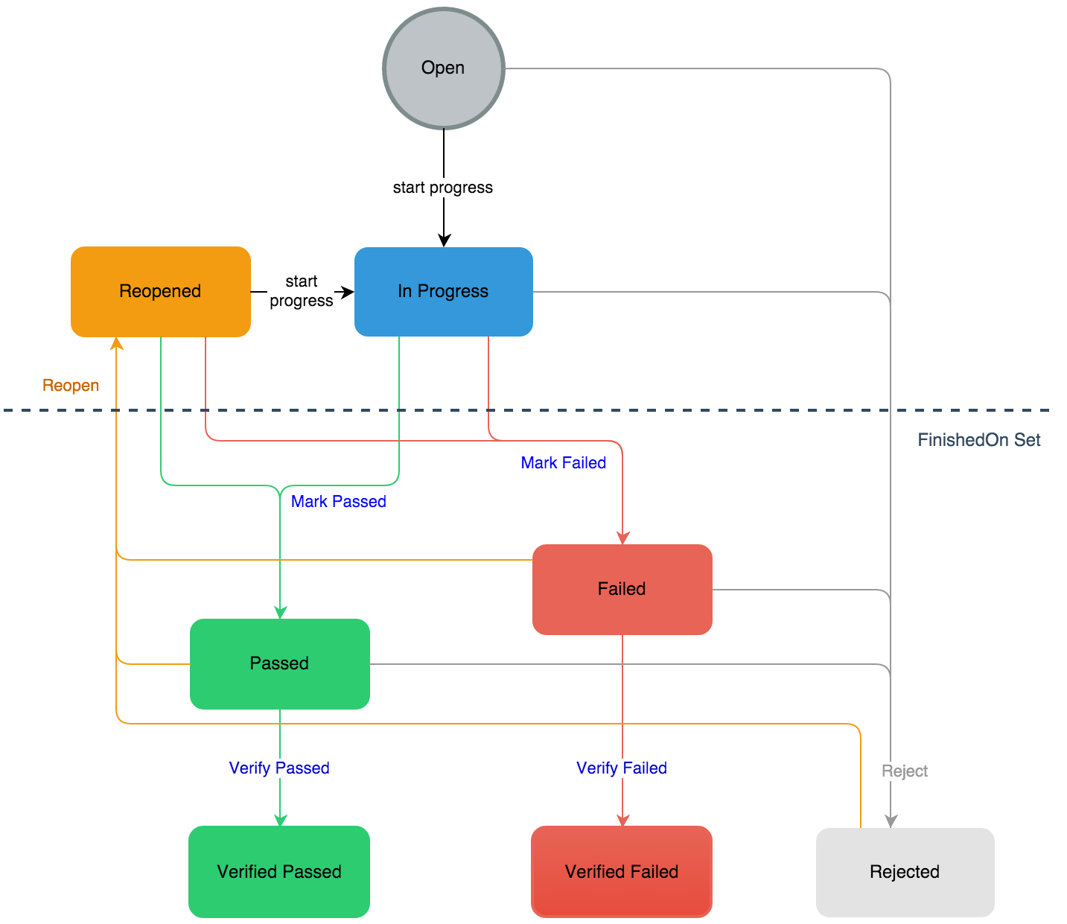
Test execution

Slide 53
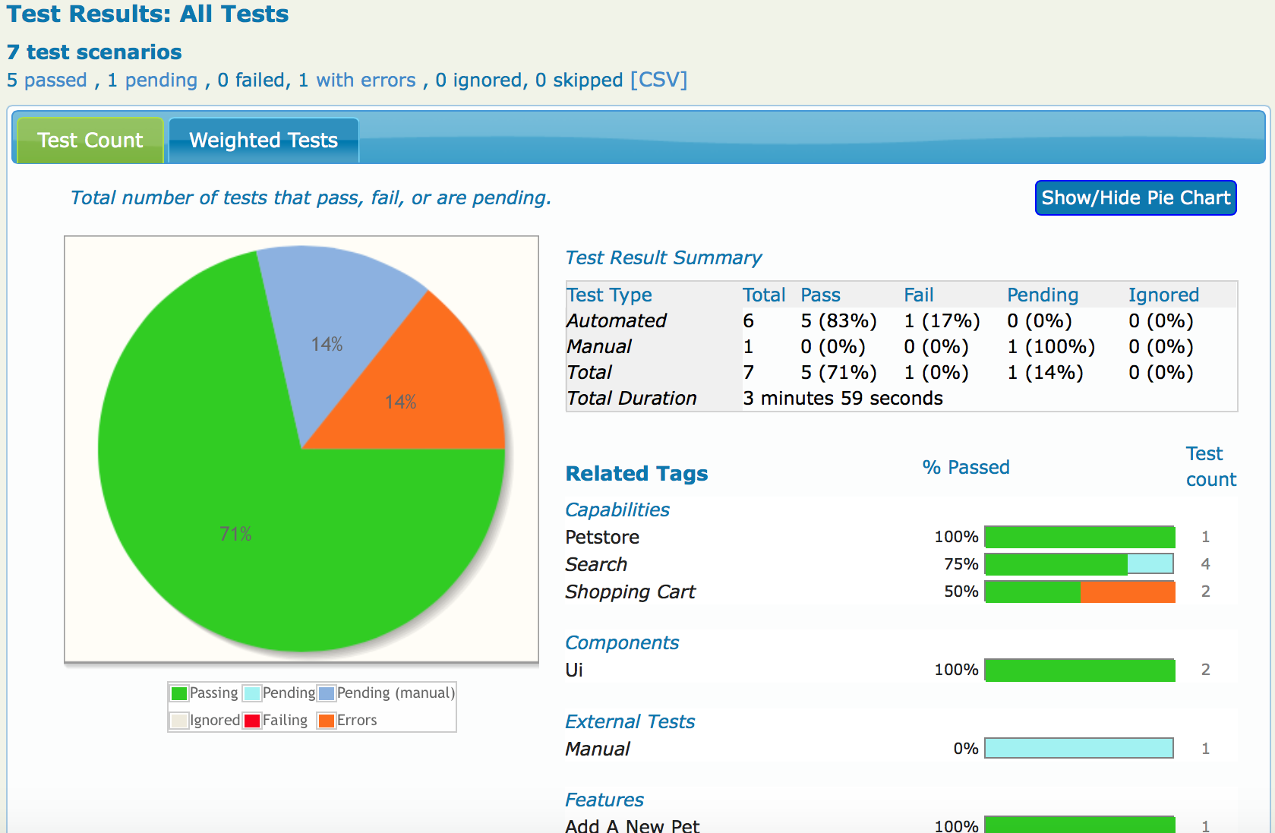
Test report

Slide 54

Quy trình kiểm thử phần mềm

